Slide 1
R·三年级数学上册
三
毫米、分米和千米
千米的认识

Slide 2


复习导入
说说我们已学过哪些长度单位？
米
分米
厘米
毫米
请说一说或用手势比一比。

Slide 3
下列测量活动用什么长度单位合适？
（1）测量铅笔的长度。
（2）测量硬币的厚度。
（3）测量课桌的高度。
（4）测量教室的长。
（5）测量哈尔滨到海口的距离。
厘米
毫米
分米
米
？
米

Slide 4
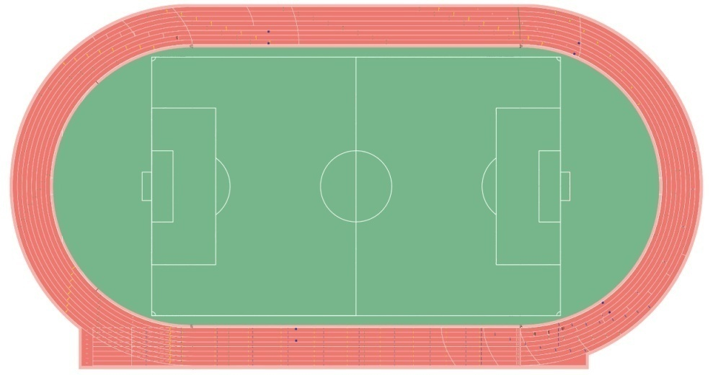

探索新知
计量比较长的路程，通常用千米（km）作单位。
km
“千米”在日常生活中也叫“公里”。
1 千米 = 1000 米
1千米有多长呢？
2圈半是1000米。
运动场的跑道，通常1圈是400米，

Slide 5



感受1千米的距离
到操场上量出100米的距离，走一走，看看有多远。几个这样的长度是1千米？
1000米要走几个200米？几个250米？几个 500米？
5个200米是1000米。
10个100米是1000米。
4个250米是1000米。
2个500米是1000米。

Slide 6
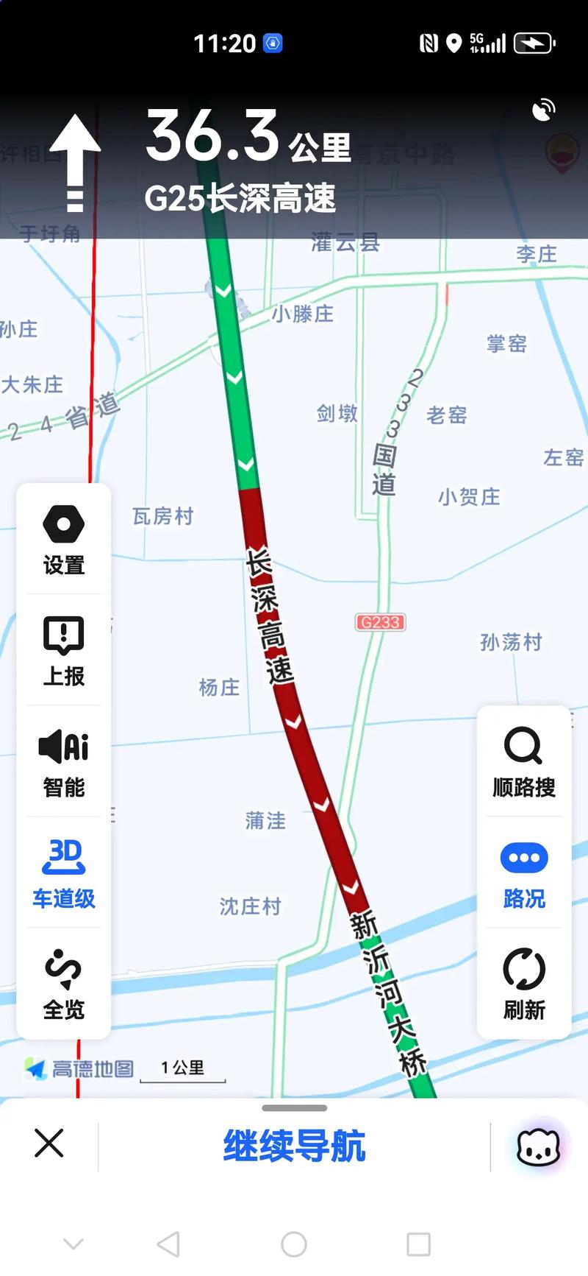
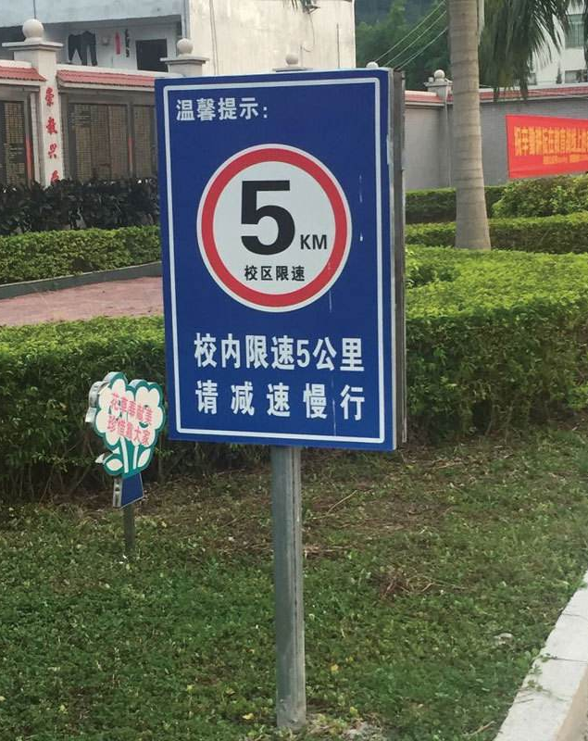
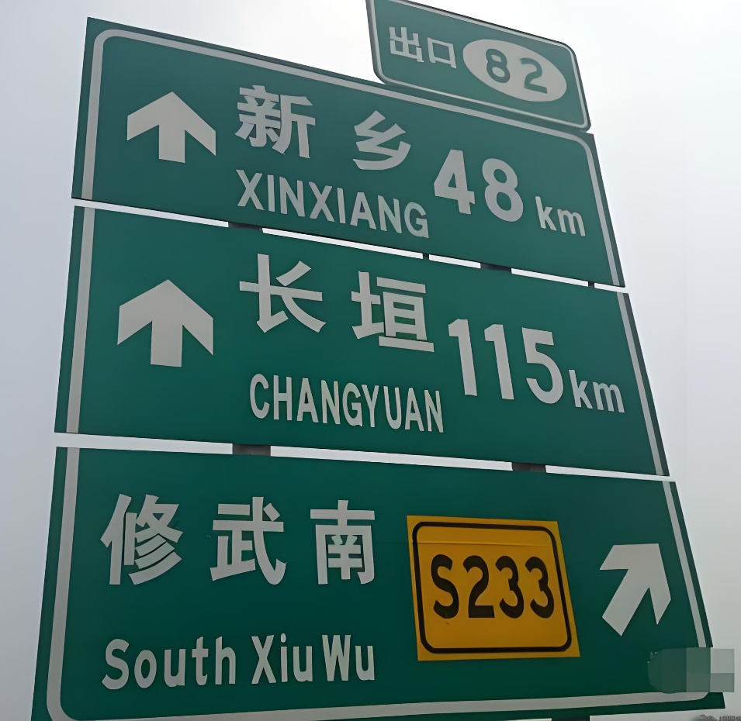
生活中的千米

Slide 7

3 千米=（ ）米
3000
想：1 千米是 1000 米， 3 千米是（ ）个 1000 米。
3
5000 米=（ ）千米
5
想：1000 米是1 千米， 5000 米里面有（ ）个 1000 米。
5

Slide 8

千米、米、分米、厘米、毫米之间的关系
100
1000
10
10
10
千米
米
分米
厘米
毫米
1000

Slide 9
巩固练习
1
【课本25页 做一做 第3题】
( )米
2000米
( )米
1000
3000
0
1千米
2
3
( )千米
( )千米

Slide 10
2
填一填。
4千米=( )米 3000米=( )千米
9千米=( )米 6000米=( )千米
8千米=( )米 5000米=( )千米
4000
3
9000
6
8000
5

Slide 11
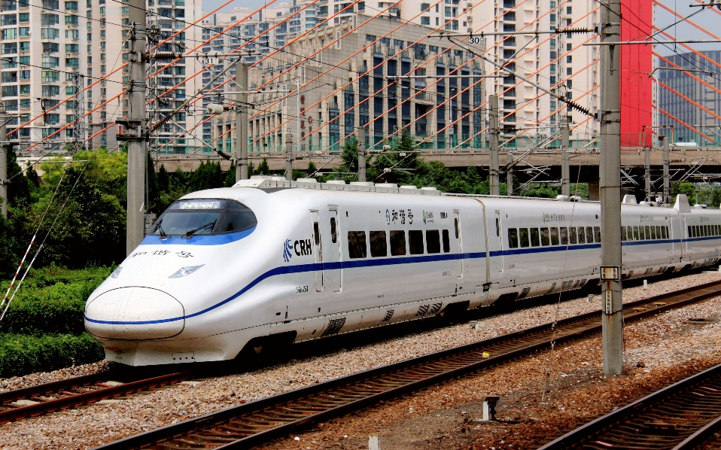
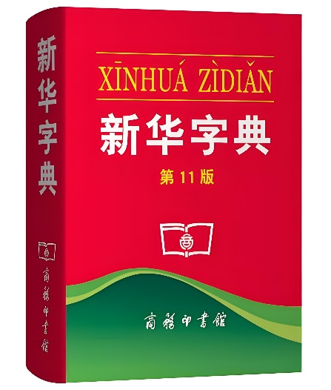
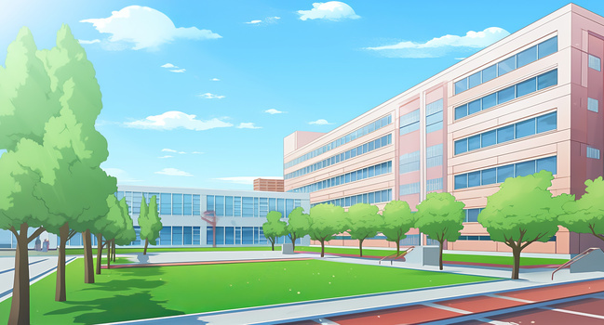
3
在（ ）填上适当的长度单位。
动车每小时运行约
250（ ）。
字典厚
4（ ）。
教学楼的高度约15（ ）。
千米
厘米
米

Slide 12
4
一条小路长250米，爷爷晨练时走了2个来回，一共走了多少千米？
250+250+250+250=1000（米）
1000米=1千米
答：一共走了1千米。

Slide 13
5
在括号里填上合适的长度单位，使等式成立。
厘米
毫米
毫米
1( )-1( )=9( )
分米
1( )-1( )=99( )
毫米
毫米
千米
米
米
1( )-1( )=999( )
答案不唯一。

Slide 14

课堂小结
通过本节课的学习，你有什么收获？
分米
10
10
厘米
1000米用较大的单位表示是1千米。
米
10
1000
毫米
千米
1 千米 = 1000 米

Slide 15
课后作业
1. 放学后和家长一起走1千米的路程，体验1千米有多长；
2.见“状元成才路”系列丛书对应课时作业。

